Slide 1




Nhiệt liệt chào mừng thầy cô giáo về dự giờ
Môn: Tiếng Việt
Lớp: 2A
Trường Tiểu học Vĩnh Hiệp
Giáo viên: Nguyễn Thị Thu Thủy

Slide 2
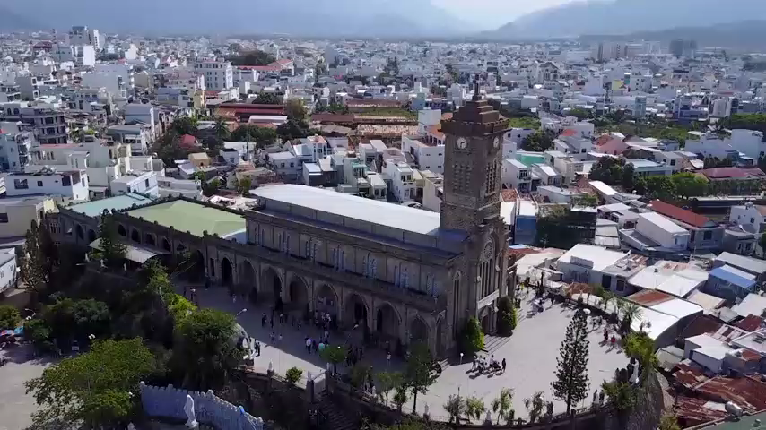

Slide 3









XÂY NHÀ CHO THỎ

Slide 4









Slide 5



Trong bài “Bức tranh bàn tay”:
Cô giáo yêu cầu học sinh vẽ gì?
A. Vẽ một nhân vật hoạt hình.
B. Vẽ một vật em thích hoặc một người em yêu quý.
C. Vẽ cô giáo.
D. Vẽ tự do.

Slide 6


Trong bài “Bức tranh bàn tay”, Hải đã giải thích bàn tay trong bức tranh là của:
A. Mẹ Hải
B. Bố Hải
C. Hải
D. Cô giáo

Slide 7





Trong bài “Bức tranh bàn tay”, vì sao bức tranh của Hải làm cô giáo ngạc nhiên?
A. Bức tranh ấy chỉ có hình một bàn tay được vẽ rất đơn giản và vụng về.
B. Hải đã không vẽ gì trên giấy vẽ.
C. Bức tranh quá xấu.
D. Bức tranh quá đẹp.

Slide 8



Nêu tác dụng của câu sau:
“Mỗi em hãy vẽ một bức tranh!”.
A. Dùng để hỏi.
B. Dùng để nêu yêu cầu, đề nghị.
C. Dùng để kể.
D. Tất cả đáp án A, B, C đều đúng.

Slide 9
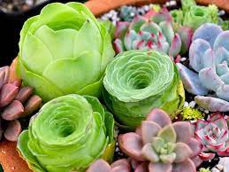
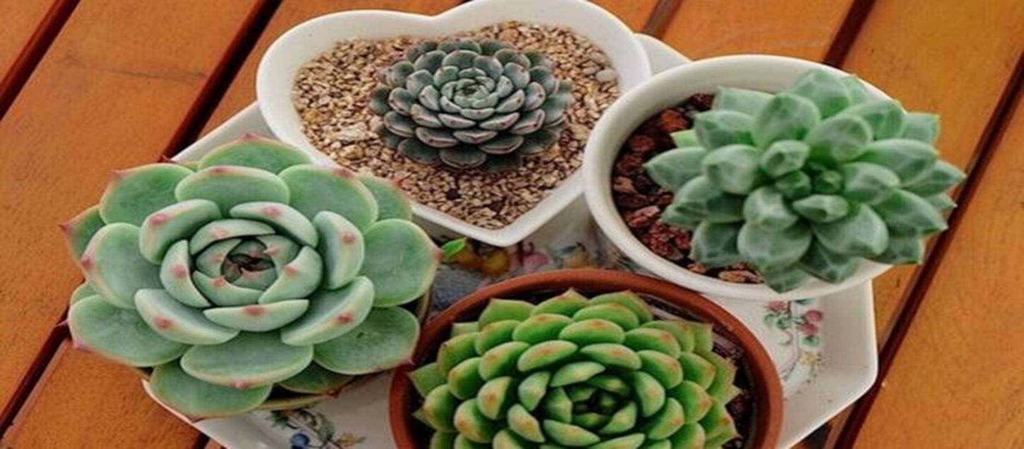
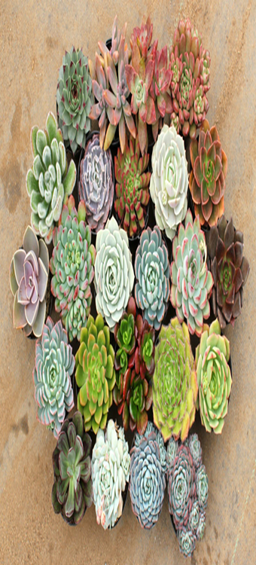

Slide 10
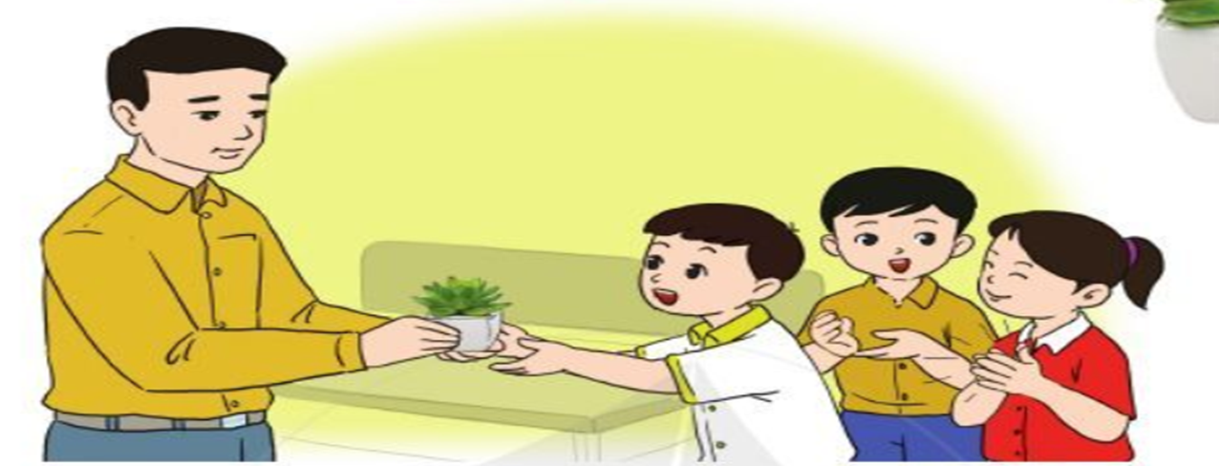
Thứ Bảy ngày 07 tháng 12 năm 2024
Tiếng Việt
Bài đọc 2: Những cây sen đá

Slide 11
Thứ Bảy ngày 07 tháng 12 năm 2024
Tiếng Việt
Bài đọc 2: Những cây sen đá

Slide 12
Những cây sen đá
1. Một hôm, thầy Huy mang đến lớp một chậu sen đá. Thầy bảo:
- Cây này có rất nhiều cây con. Mỗi tuần, thầy sẽ tặng một cây cho em nào đạt kết quả học tập cao nhất trong tuần. Các em cố gắng nhé!
2. Thế là cả lớp đều háo hức. Ai cũng cố gắng học để được nhận phần thưởng của thầy. Cuối năm học, cả lớp đều được tặng cây. Ngay cả Việt, một bạn học khá chậm cũng rất cố gắng và cuối cùng cũng nhận được phần thưởng. Em mang chậu cây nhỏ xíu về nhà và rất tự hào.
3. Một thời gian sau, cây sen đá của Việt lớn lên, sinh ra rất nhiều cây con. Việt tách chúng ra, trồng vào nhiều chậu khác rồi treo lên. Ai đến chơi cũng trầm trồ về những chậu cây xinh đẹp ấy. Bố Việt nói:
- Khi cháu đem chậu cây về, vợ chồng tôi đã mừng rơi nước mắt. Thầy giáo của cháu đã làm thay đổi cháu.
Theo Thái Hiển

Slide 13
Thứ Bảy ngày 07 tháng 12 năm 2024
Tiếng Việt
Bài đọc 2: Những cây sen đá
Đọc thành tiếng
Đọc hiểu
phần thưởng
treo lên
trầm trồ

Slide 14
Thứ Bảy ngày 07 tháng 12 năm 2024
Tiếng Việt
Bài đọc 2: Những cây sen đá

Slide 15
Những cây sen đá
1. Một hôm, thầy Huy mang đến lớp một chậu sen đá. Thầy bảo:
- Cây này có rất nhiều cây con. Mỗi tuần, thầy sẽ tặng một cây cho em nào đạt kết quả học tập cao nhất trong tuần. Các em cố gắng nhé!
2. Thế là cả lớp đều háo hức. Ai cũng cố gắng học để được nhận phần thưởng của thầy. Cuối năm học, cả lớp đều được tặng cây. Ngay cả Việt, một bạn học khá chậm cũng rất cố gắng và cuối cùng cũng nhận được phần thưởng. Em mang chậu cây nhỏ xíu về nhà và rất tự hào.
3. Một thời gian sau, cây sen đá của Việt lớn lên, sinh ra rất nhiều cây con. Việt tách chúng ra, trồng vào nhiều chậu khác rồi treo lên. Ai đến chơi cũng trầm trồ về những chậu cây xinh đẹp ấy. Bố Việt nói:
- Khi cháu đem chậu cây về, vợ chồng tôi đã mừng rơi nước mắt. Thầy giáo của cháu đã làm thay đổi cháu.
Theo Thái Hiển
1
2
3

Slide 16
Những cây sen đá
1. Một hôm, thầy Huy mang đến lớp một chậu sen đá. Thầy bảo:
- Cây này có rất nhiều cây con. Mỗi tuần, thầy sẽ tặng một cây cho em nào đạt kết quả học tập cao nhất trong tuần. Các em cố gắng nhé!
2. Thế là cả lớp đều háo hức. Ai cũng cố gắng học để được nhận phần thưởng của thầy. Cuối năm học, cả lớp đều được tặng cây. Ngay cả Việt, một bạn học khá chậm cũng rất cố gắng và cuối cùng cũng nhận được phần thưởng. Em mang chậu cây nhỏ xíu về nhà và rất tự hào.
3. Một thời gian sau, cây sen đá của Việt đã lớn lên, sinh ra rất nhiều cây con. Việt tách chúng ra, trồng vào nhiều chậu khác rồi treo lên. Ai đến chơi cũng trầm trồ về những chậu cây xinh đẹp ấy.
Bố Việt nói:
- Khi cháu đem chậu cây về, vợ chồng tôi đã mừng rơi nước mắt. Thầy giáo của cháu đã làm thay đổi cháu.
Theo Thái Hiển
1
2
3

Slide 17
Thứ Bảy ngày 07 tháng 12 năm 2024
Tiếng Việt
Bài đọc 2: Những cây sen đá
LUYỆN ĐỌC CÂU DÀI
Ngay cả Việt, một bạn học khá chậm cũng rất cố gắng và cuối cùng cũng nhận được phần thưởng.

Slide 18
Thứ Bảy ngày 07 tháng 12 năm 2024
Tiếng Việt
Bài đọc 2: Những cây sen đá
- Cây này có rất nhiều cây con. Mỗi tuần, thầy sẽ tặng một cây cho em nào đạt kết quả học tập cao nhất trong tuần. Các em cố gắng nhé!

Slide 19
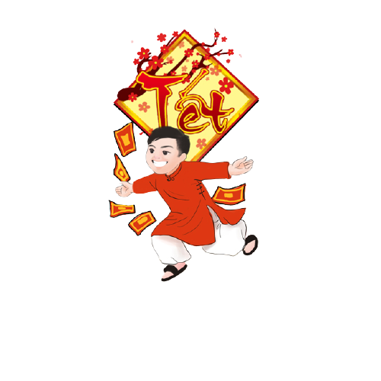
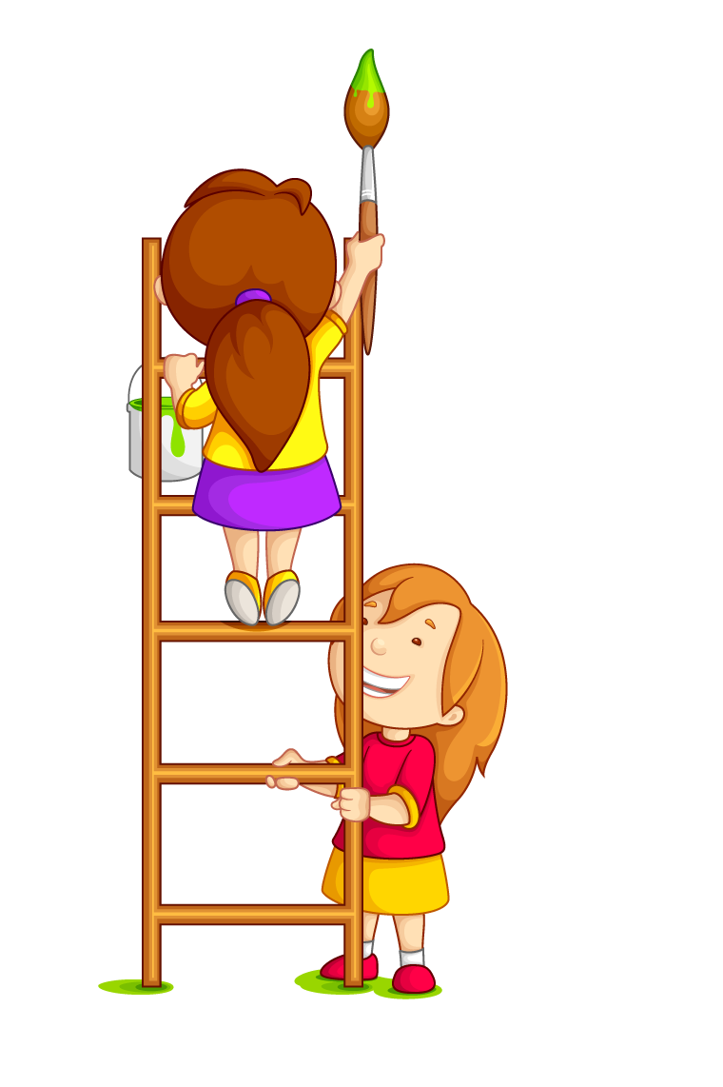
Thứ Bảy ngày 07 tháng 12 năm 2024
Tiếng Việt
Bài đọc 2: Những cây sen đá
Háo hức: rất vui và mong muốn
điều tốt đẹp đến ngay.
Trầm trồ: nói lời khen ngợi với vẻ ngạc nhiên, thán phục.

Slide 20
Thứ Bảy ngày 07 tháng 12 năm 2024
Tiếng Việt
Bài đọc 2: Những cây sen đá
Đọc thành tiếng
Đọc hiểu
sen đá, kết quả, phần thưởng, treo lên, trầm trồ
Háo hức, trầm trồ
Ngay cả Việt, một bạn học khá chậm cũng rất cố gắng và cuối cùng cũng nhận được phần thưởng.
- Cây này có rất nhiều cây con. Mỗi tuần, thầy sẽ tặng một cây cho em nào đạt kết quả học tập cao nhất trong tuần. Các em cố gắng nhé!

Slide 21












Xin chân thành cảm ơn
Quý thầy cô giáo và các em học sinh.

